Slide 1

Система управления персоналом
Дороги России
Екимов Вячеслав
Notes:
Здравствуйте дорогие слушатели. Хочу представить вам Систему управления персоналом для организации Дороги России

Slide 2
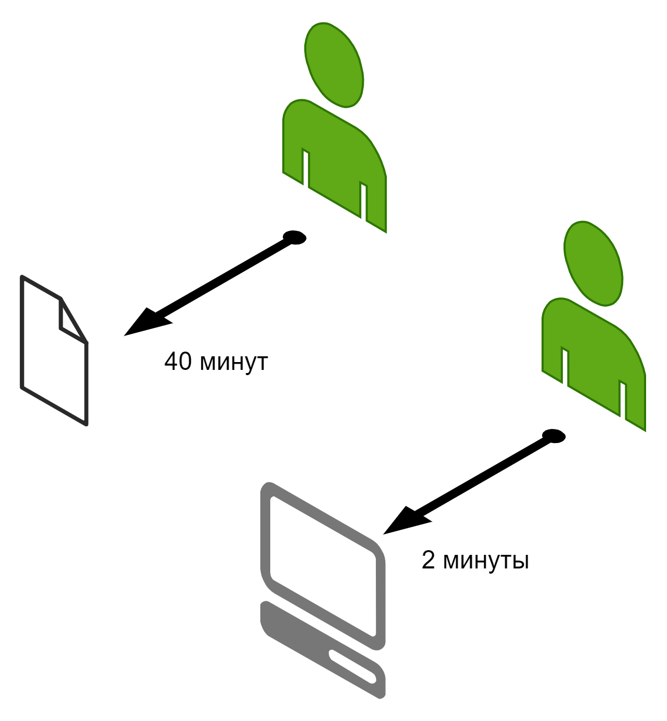
Почему это нужно?
Система, которую я вам представляю, предназначена для получения информации об отделах и сотрудниках, просмотра новостей и списка событий компании.
Система состоит из трёх клиентских приложений: окно, мобильного и веб-сайта, о которых сейчас расскажу подробнее.
Внедрение “Системы управления персоналом” позволит облегчить возложенные задачи на отдел кадров.
Структуризация информации о сотруднике.
Уменьшение затраченных сил на выполнение задач.
Notes:
Для чего нужно приложение????????????
Внедрение данной системы позволит:
Уменьшить нагрузку на отдел кадров.
Структурировать информацию о сотрудниках.
Уменьшить затрату сил на выполнение задач.

Slide 3

Конкурентные преимущества
Простота освоения интерфейса
Легкость и скорость изменения или добавления данных сотрудника
Скорость доступа к информации о сотруднике
Использование современных решений
Возможность дальнейшего развития
Доступность информации о событиях и новостях для сотрудников
Notes:
Рассматривая преимущества перед конкурентами, можно выделить
Легкость в освоении интерфейса
Возможность дальнейшего развития
Доступность информации о событиях и новостях для сотрудников

Slide 4
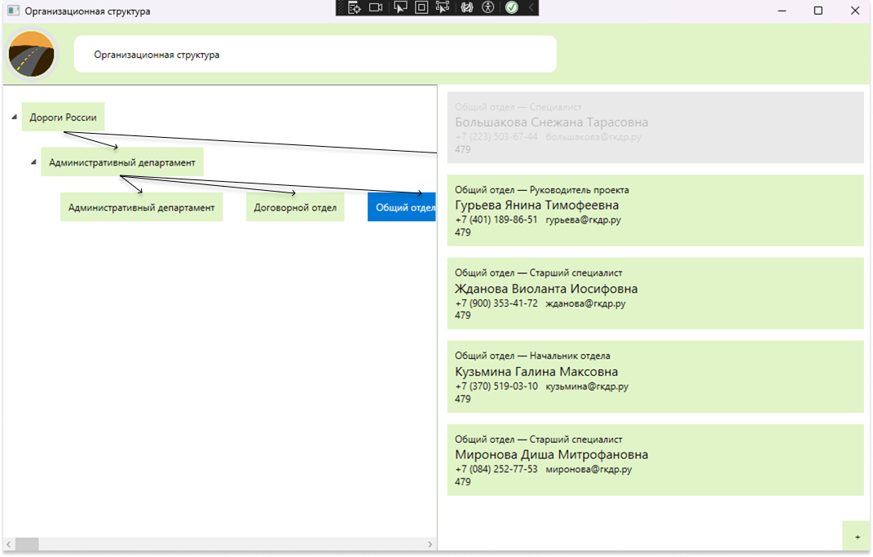
Оконное приложение – Организационная структура
Доступен для отдела кадров
Позволяет:
Просматривать информацию об организационной структуре
Просматривать информацию о сотрудниках выбранного подразделения
Notes:
На слайде представлено оконное приложение.
В правой части экрана мы можем увидеть организационную структуру компании. Где у родительских отделов присутствуют их дочерние отделы.
В левой части экрана отображаются данные сотрудников выбранного отделения и дочерних к нему.
Сотрудники, уволенные в течении определенного времени, отображаются серым цветом и не доступны для перехода к карточке сотрудника

Slide 5
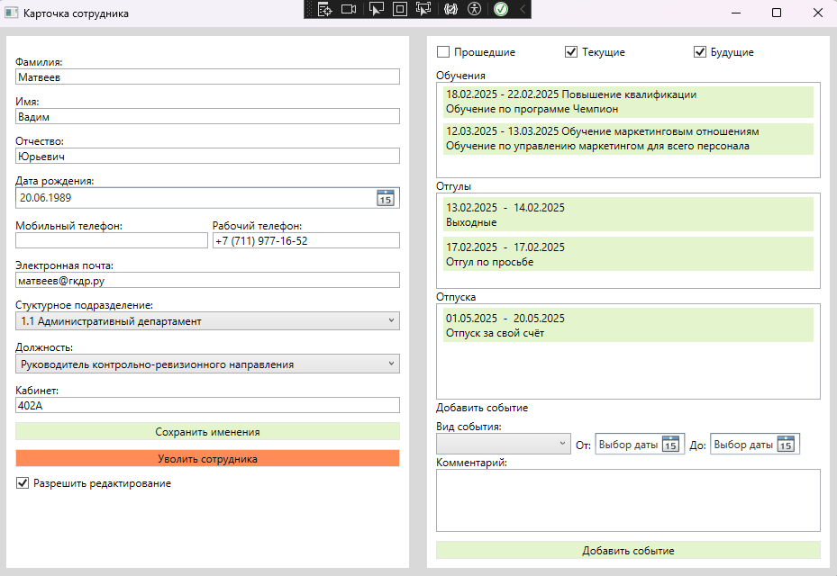
Оконное приложение – Карточка сотрудника
Редактирование данных выбранного сотрудника
Добавление данных о новом сотруднике
Запись сотрудника на обучения
Увольнение сотрудника
Оформление отпусков и отгулов
Notes:
Карточка сотрудника используется для редактирования или добавления информации о сотруднике.
В левой части мы можем увидеть поля для заполнения у которых есть проверка на корректность данных и обязательность заполнения.
В правой же части отображаются обучения, отгулы и отпуска сотрудника. Присутствует множественный фильтр событий.
Так же есть возможность добавить событие отсутствия для сотрудника. Существуют проверки на пересечение дат при добавлении события.

Slide 6
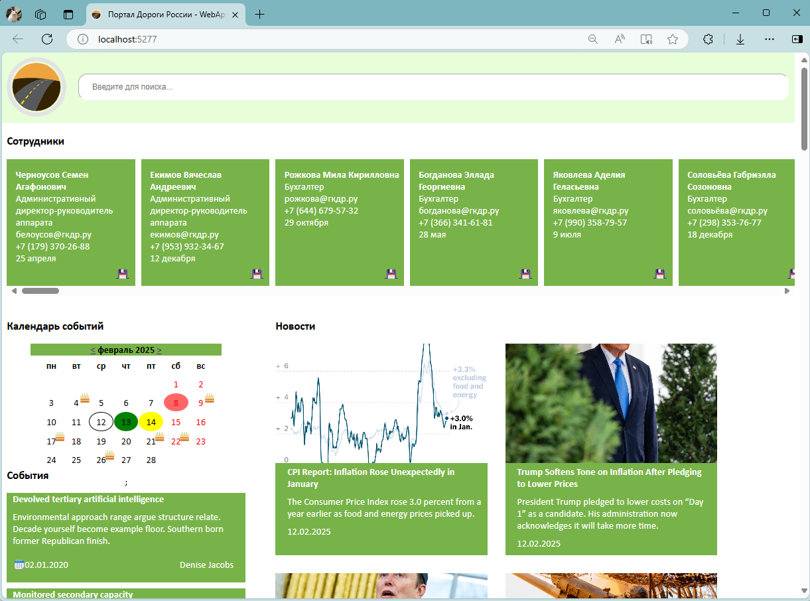
Веб-приложение
Доступно сотрудникам компании.
Позволяет:
Легко и удобно найти контакты любого специалиста компании
Посмотреть последние новости и список событий компании
Сохранить в свой календарь выбранное событие
Ознакомиться с графиком работы компании
Notes:
В веб-приложении осуществлено отображение сотрудников, новостей и событий, происходящих в компании.

Slide 7
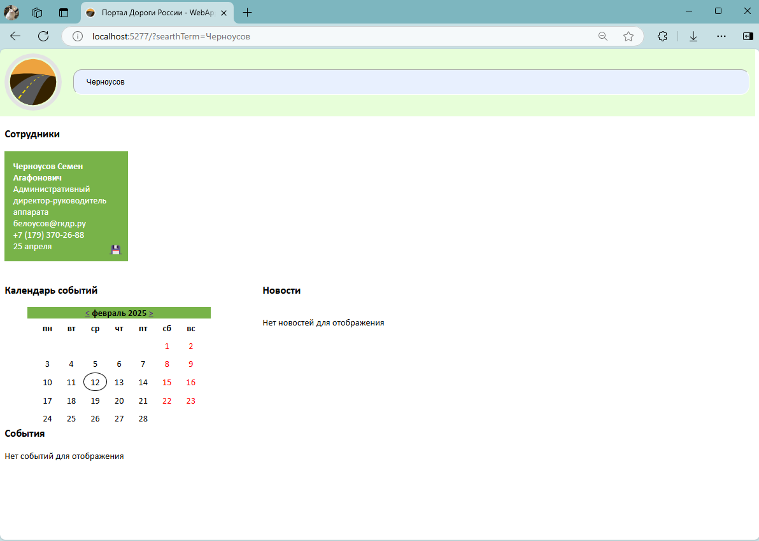
Веб-приложение
Доступно сотрудникам компании.
Позволяет:
Легко и удобно найти контакты любого специалиста компании
Посмотреть последние новости и список событий компании
Сохранить в свой календарь выбранное событие
Ознакомиться с графиком работы компании
Notes:
При необходимости можно воспользоваться поисковой строкой на странице.

Slide 8
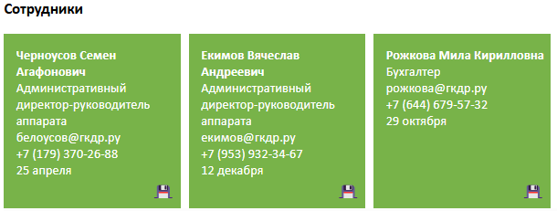
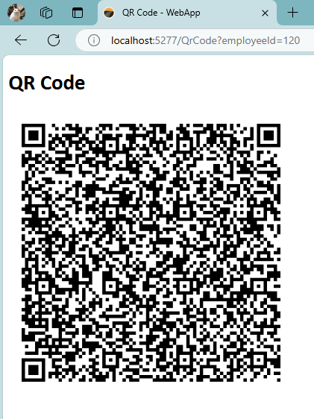
Веб-приложение
Доступно сотрудникам компании.
Позволяет:
Легко и удобно найти контакты любого специалиста компании
Посмотреть последние новости и список событий компании
Сохранить в свой календарь выбранное событие
Ознакомиться с графиком работы компании
Notes:
При нажатии на иконку сохранения у сотрудника, можно получить Qr-Code с контактными данными сотрудника в формате vCard.

Slide 9
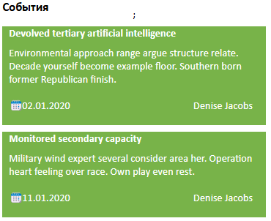
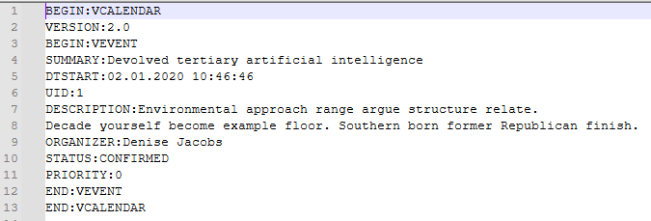
Веб-приложение
Доступно сотрудникам компании.
Позволяет:
Легко и удобно найти контакты любого специалиста компании
Посмотреть последние новости и список событий компании
Сохранить в свой календарь выбранное событие
Ознакомиться с графиком работы компании
Notes:
При нажатии на иноку календарика с элемента события, реализована возможность сохранения файла ics для добавления события в системный календарь.

Slide 10
Веб-приложение
Доступно сотрудникам компании.
Позволяет:
Легко и удобно найти контакты любого специалиста компании
Посмотреть последние новости и список событий компании
Сохранить в свой календарь выбранное событие
Ознакомиться с графиком работы компании
Notes:
На странице можно увидеть календарь событий, который отображает:
график работы компании
при наведении на иконку тортика можно рассмотреть фамилии работников, которые родились в этот день.
Маркировка по количеству событий в день
Выделен текущий день

Slide 11
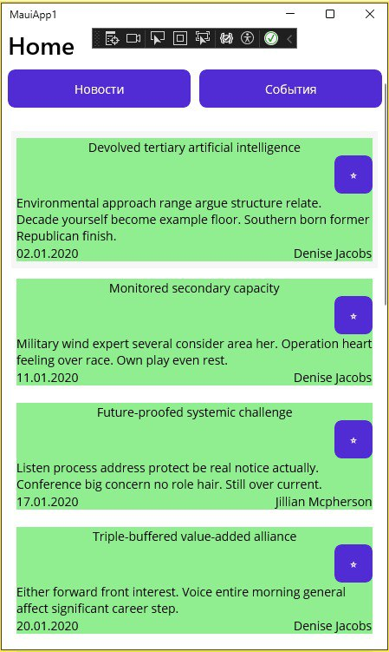
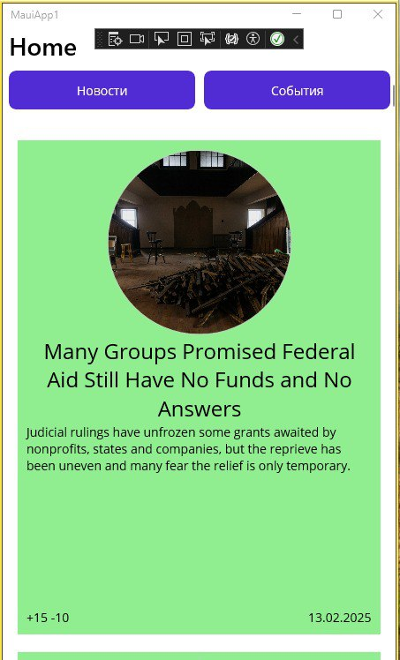
Мобильное приложение
Доступно сотрудникам компании.
Позволяет:
Удобно просматривать информацию о новостях и событиях компании
Получить обратную связь о новостях
Сохранить в свой календарь выбранное событие
Notes:
Указать функционал
Добавление реакции
Сохранить событие с системный календарь

Slide 12




Технологии
Оконное приложение
C#
WPF
Веб-приложение
C#
ASP .NET Core
Мобильное приложение
C#
MAUI
API
EF Core
Swagger
ASP .NET Core
Notes:
Для разработки приложений использовался язык C#
Для интерфейса пользователя оконного приложения использовался WPF
Для создания веб-приложения был использован ASP .NET Core, CSS, HTML, JS
Библиотека QrCoder для создания Qr-кода сотрудника.
Для создания кроссплатформенного приложения использовался MAUI.
Для работы с БД был использован EF Core
И ASP .NET Core для создания веб интерфейса API.

Slide 13
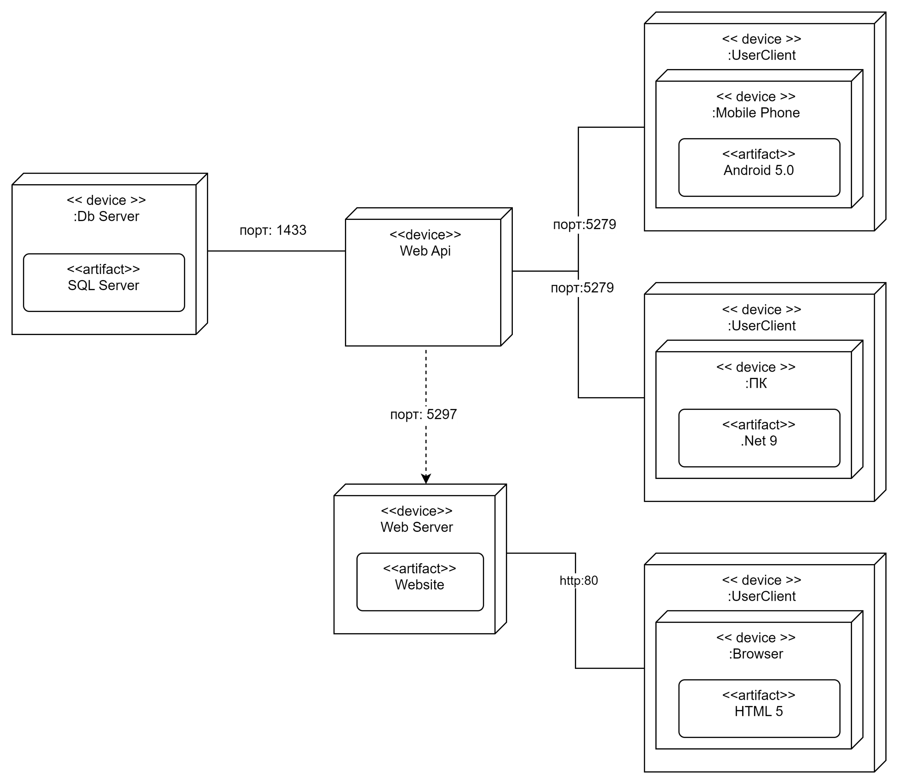
Архитектура системы
Разработанная система:
Обеспечивает гибкость для работы с данными
Позволяет получать информацию о документах, приложенных к мероприятиям
Позволяет получать информацию о комментариях, оставленных под документами
Notes:
Структура нашей системы разделена на слои
Слой доступа к данным который обеспечивает работу с СУБД и легкость перехода на другую СУБД
Присутствует Web-API обеспечивающее доступ к данным.
И слой интерфейса пользователя, представленный в трех разных вариантах: Мобильное приложение, Оконное приложение, Веб приложение

Slide 14
Дальнейшее развитие
Оконное приложение
Можно отображать текущее количество сотрудников отделения.
Ввести учет количества отработанных часов.
Веб-приложение
Добавить возможность просмотра обучающих документов
Личный кабинет сотрудника
Мобильное приложение
Добавить возможность оставлять комментарии к мероприятиям и/или новостям

Slide 15
Система управления персоналом
Дороги России
Екимов Вячеслав

